Slide 1
贪心

Slide 2
一、基本概念： 所谓贪心算法是指，在对问题求解时，总是做出在当前看来是最好的选择。也就是说，不从整体最优上加以考虑，他所做出的仅是在某种意义上的局部最优解。 贪心算法没有固定的算法框架，算法设计的关键是贪心策略的选择。必须注意的是，贪心算法不是对所有问题都能得到整体最优解，选择的贪心策略必须具备无后效性，即某个状态以后的过程不会影响以前的状态，只与当前状态有关。 所以对所采用的贪心策略一定要仔细分析其是否满足无后效性。

Slide 3
二、贪心算法的基本思路： 1.建立数学模型来描述问题。 2.把求解的问题分成若干个子问题。 3.对每一子问题求解，得到子问题的局部最优解。 4.把子问题的解局部最优解合成原来解问题的一个解。

Slide 4
三、贪心算法适用的问题 贪心策略适用的前提是：局部最优策略能导致产生全局最优解。 实际上，贪心算法适用的情况很少。一般，对一个问题分析是否适用于贪心算法，可以先选择该问题下的几个实际数据进行分析，就可做出判断。

Slide 5
四、贪心算法的实现框架 从问题的某一初始解出发； while （能朝给定总目标前进一步） { 利用可行的决策，求出可行解的一个解元素； } 由所有解元素组合成问题的一个可行解；

Slide 6
五、贪心策略的选择 因为用贪心算法只能通过解局部最优解的策略来达到全局最优解，因此，一定要注意判断问题是否适合采用贪心算法策略，找到的解是否一定是问题的最优解。

Slide 7
例题1：假设1元、2元、5元、10元、20元、50元、100元的纸币分别有c0, c1, c2, c3, c4, c5, c6张。现在要用这些钱来恰好支付K元，至少要用多少张纸币？ 用贪心算法的思想。 很显然，每一步尽可能用面值大的纸币即可。 详见代码。

Slide 8
例题2：活动时间安排的问题 设有N个活动时间集合，每个活动都要使用同一个资源，比如说会议场，而且同一时间内只能有一个活动使用，每个活动都有一个使用活动的开始si和结束时间fi，即他的使用区间为（si,fi）,现在要求你分配活动占用时间表，即哪些活动占用该会议室，哪些不占用，使得他们不冲突，要求是尽可能多的使参加的活动最大化，即所占时间区间最大化！

Slide 9
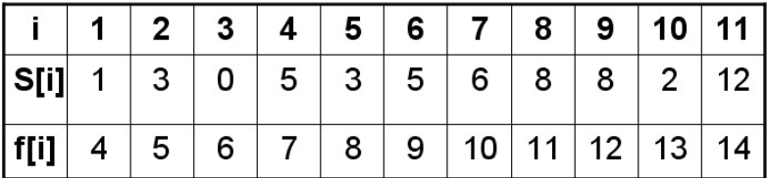
有若干个活动，第i个开始时间和结束时间是[Si,fi)，只有一个教室，活动之间不能交叠，求最多安排多少个活动？

Slide 10
分析： 我们就是想提高教室地利用率，尽可能多地安排活动。 考虑容易想到的几种贪心策略： （1） 开始最早的活动优先，目标是想尽早结束活动，让出教室。 然而， 这个显然不行，因为最早的活动可能很长，影响我们进行后面的活动。例如活动开始和结束时间分别为[0, 100), [1,2) ,[2, 3), [3, 4),[4,5]，安排［0，100)的这个活动之后，其他活动无法安排，可是最优解是安排除它外的4个活动。

Slide 11
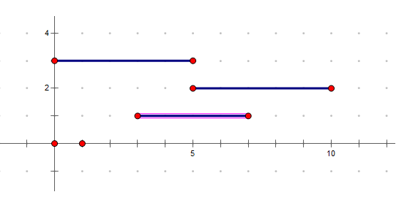
（2） 短活动优先， 目标也是尽量空出教室。但是不难构造如下反例： [0,5) [5,10) [3, 7), 这里[3,7)最短，但如果我们安排了[3,7)，其它两个无法安排了。但是最优解显然是安排其它两个，而放弃[3,7)，可见这个贪心策略也是不行的。

Slide 12
（3） 最少冲突的活动优先， 既然上面安排活动是想减少冲突，那么如果我们优先安排冲突最少的活动可以么？至少从（1）和（2）看来，这个策略是有效的。真是对的么？ 尝试这个例子： [0,2) [2,4) [4,6) [6,8) [1,3) [1,3) [1,3) [3,5) [5,7) [5,7) [5,7)

Slide 13
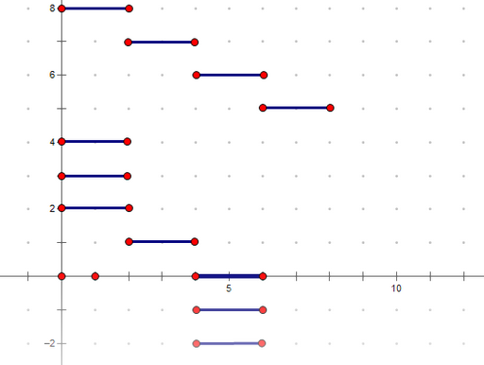

Slide 14
[0,2) [2,4) [4,6) [6,8) [1,3) [1,3) [1,3) [3,5) [5,7) [5,7) [5,7) 看一下[0,2) 和3个活动冲突——3个[1,3) [2,4)和4个活动冲突3个[1,3)和一个[3,5) [4,6)和也和4个活动冲突3个[5,7)和一个[3,5) [6,8)和3个活动冲突——3个[5,7) 下面[1,3)和[5,7)每个都和5个活动冲突， 而[3,5)只和两个活动冲突——[2,4)和[4,6)。 那按照我们的策略应该先安排[3,5), 可是一旦选择了[3,5)，我们最多只可能安排3个活动。 但明显第一行的4个活动都可以安排下来，所以这种策略也是不对的。

Slide 15
（4） 看似最不对的策略——结束时间越早的活动优先。这个策略是有效的，我们可以证明。假设最优解中安排了m个活动，我们把这些活动也按照结束时间由小到大排序，显然是不冲突的。假设排好顺序后，这些活动是a(1) , a(2), a(3)….am 假设按照我们的贪心策略，选出的活动自然是按照结束时间排好顺序的，并且也都是不冲突的，这些活动是b(1), b(2) …b(n)

Slide 16
问题关键是，假设a(1) = b(1), a(2) = b(2)…. a(k) = b(k)，但是a(k+1) != b(k+1)，回答几个问题： (1)b(k+1)会在a(k+2), a(k+3), …. a(m)中出现么？ 不会。因为b(k+1)的结束时间是最早的，即f(b(k+1)) <= f(a(k+1)),而a(k+2), a(k+3), …. a(m)的开始时间和结束时间都在f(a(k+1))之后，所以b(k+1)不在其中。

Slide 17
(2)b(k+1)和a(1), a(2), …. a(k) 冲突么？ 不冲突，因为a(1), a(2), …. a(k)就是b(1), b(2), …. b(k) (3)b(k+1)和a(k+2), a(k+3), …. a(m)冲突么？ 不冲突，因为f(b(k+1)) <= f(a(k+1))，而a(k+2), a(k+3), …. a(m)的开始时间都在f(a(k+1))之后，更在f(b(k+1))之后。

Slide 18
因此我们可以把a(k+1) 换成b(k+1)， 从而最优解和我们贪心得到的解多了一个相同的，经过一个一个替换，我们可以把最优解完全替换成我们贪心策略得到的解。 从而证明了这个贪心策略的最优性。 可以用数学归纳法证明，我们的贪心策略应该是每次选取结束时间最早的活动。直观上也很好理解，按这种方法选择相容活动为未安排活动留下尽可能多的时间。这也是把各项活动按照结束时间单调递增排序的原因。

Slide 20
贪心算法并不是完全不可以使用，贪心策略一旦经过证明成立后，它就是一种高效的算法。比如，求最小生成树的Prim算法和Kruskal算法都是漂亮的贪心算法。

Slide 21
课后思考题3：输入 第1行：1个数N，线段的数量(2 <= N <= 10000) 第2 - N + 1行：每行2个数，线段的起点和终点(-10^9 <= S,E <= 10^9) 输出： 输出最多可以选择的线段数量 输入示例： 3 1 5 2 3 3 6 输出示例： 2

Slide 22
课后思考题4：［最大整数］设有n个正整数，将它们连接成一排，组成一个最大的多位整数。
例如：n=3时，3个整数13，312，343，连成的最大整数为34331213。
又如：n=4时，4个整数7，13，4，246，连成的最大整数为7424613。
输入：N个数
输出：连成的多位数

Slide 23
分析： 这个题目很自然地想到把n个数按照字符串排序之后输出即可。 但是对两个串A和B，假如按照正常的strcmp(A,B)的结果来判断A和B的大小关系 从而作为排序依据的话，很容易就可以举例说明不正确： 例如A=“13”，B=“132”，strcmp(A,B)发现A<B，但是AB>BA。 所以，这里应该判断AB和BA的大小关系来判断A和B的大小关系： 若是AB>BA则A>B，若是AB<BA则A<B，否则A==B。 按照这个比较规则对所有字符串排序并输出即可。

Slide 24
结构体

